Slide 1
CONCEITOS BÁSICOS
Aula 1
Deise Saccol
Disciplinas: INFO1040

Slide 2
SUMÁRIO
Arquitetura e organização de computadores
Hardware
Software
Conceitos básicos sobre arquivos e bancos de dados

Slide 3
SUMÁRIO
Arquitetura e organização de computadores
  Terminologia básica
Hardware
Software
Conceitos básicos sobre arquivos e bancos de dados
Redes de computadores e internet

Slide 4
Arquitetura e organização de computadores
Terminologia
  Processamento de dados
    Série de operações que se aplica a um conjunto de dados (entrada) para obter outro conjunto de dados ou resultados (saída).
    Exemplos
      dar baixa, no talão de cheques, de um cheque emitido
      procurar um número de telefone na lista telefônica e anotá-lo em uma caderneta
      somar valores de compras no supermercado
      classificar várias contas e pagá-las em ordem de data de vencimento
    Elementos Básicos
      Dados iniciais - informações iniciais sujeitas a certas transformações
      Transformações - modificações efetuadas no conteúdo ou na forma dos dados iniciais
      Resultados finais - produto dos dados iniciais após as transformações

Slide 5
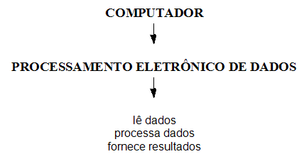
Arquitetura e organização de computadores
Processamento eletrônico de dados
  Processamento de dados com a utilização do computador
  Vantagens
    processa grande volume de dados com rapidez
    trata grandes quantidades de informação com segurança
    realiza cálculos com exatidão
    oferece grande disponibilidade de acesso às informações armazenadas
    pode ser programado

Slide 6
Arquitetura e organização de computadores
Dado
  Informação que será trabalhada durante o processamento
    Exemplos
      10 (idade), 12 x 8 (pressão arterial), 1.99 (altura em metros)
Instrução
  Operação elementar que o computador tem a capacidade de processar
  Trabalha com os dados
  Ordens executadas pelo computador
    Exemplos
      instruções para entrada e saída (E/S) de dados
      instrução de movimentação de dados (transferência)
      instruções aritméticas
      instrução de comparação
      etc

Slide 7
Arquitetura e organização de computadores
Programa
  roteiro que orienta o computador, mostrando-lhe a seqüência de operações necessárias para executar uma determinada tarefa
  seqüência de instruções que dirigem a CPU na execução de alguma tarefa
  composto por uma série de comandos ou instruções
Hardware
  conjunto de componentes mecânicos, elétricos e eletrônicos com os quais são construídos os computadores e equipamentos periféricos
Software
  conjunto de programas e procedimentos que permitem usufruir da capacidade de processamento fornecida pelo hardware

Slide 8
SUMÁRIO
Arquitetura e organização de computadores
Hardware
  Organização funcional do computador
    Sistema central
    Sistema de entrada/saída
  Representação de dados
  Níveis de memória
Software
Conceitos básicos sobre arquivos e bancos de dados

Slide 9
Organização funcional
Sistema Central
  Unidade Central de Processamento (UCP/CPU/microprocessador)
    Unidade de Controle
    Unidade Aritmética e Lógica
  Clock
  Memória Principal
  Interfaces
Unidades de Entrada e Saída (E/S)

Slide 10
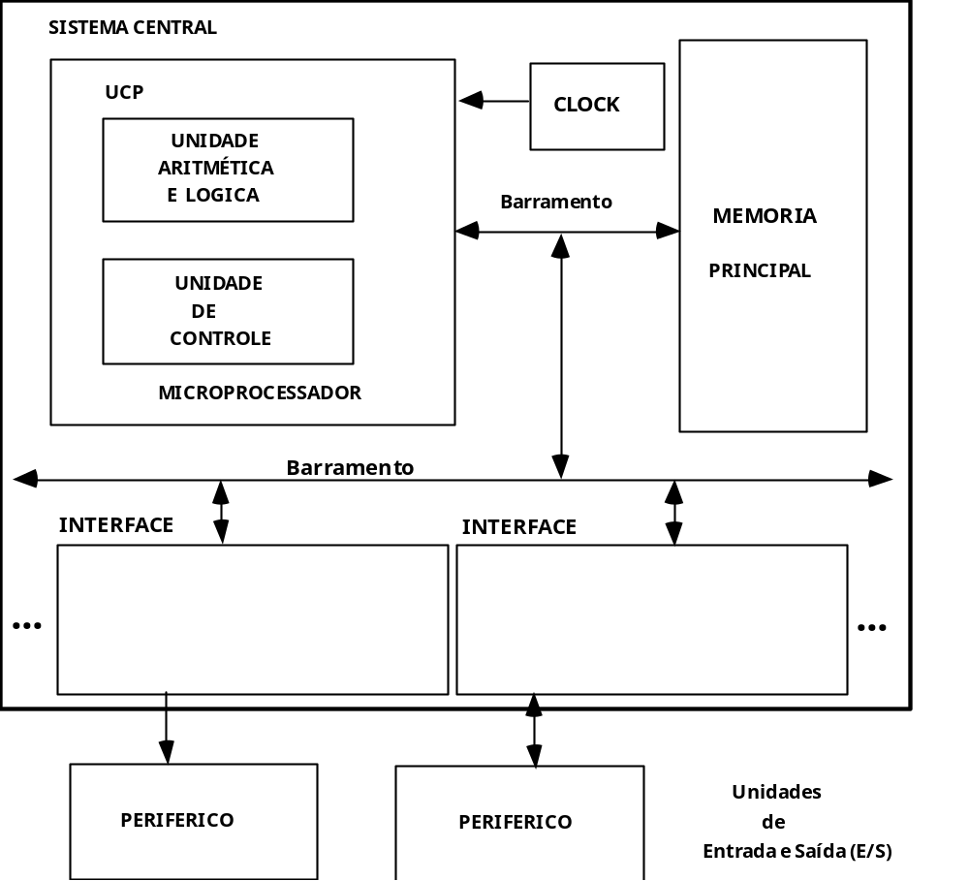
Organização funcional

Slide 11
Sistema central
CPU/microprocessador
  Unidade de Controle
    Controla o fluxo de informações entre todas as unidades do computador e executa as instruções na seqüência correta
  Unidade Aritmética e Lógica (UAL)
    Realiza operações aritméticas (cálculos) e lógicas (decisões), comandada por instruções armazenadas na memória
  Fica em uma placa de circuitos chamada placa-mãe (“motherboard”)
Clock (relógio)
  Os microprocessadores trabalham regidos por um padrão de tempo
    determinado por um clock
  gera pulsos a intervalos regulares
  a cada pulso uma ou mais instruções internas são realizadas

Slide 12
Sistema central
Memória principal
  Armazena temporariamente as informações (instruções e dados)
  dados ficam disponíveis ao processamento (pela ULA) e para transferência para os equipamentos de saída
  organizada em porções de armazenamento, cada qual com um endereço
  ROM (Read Only Memory) PROM, EPROM, EEPROM
    tipicamente menor que a RAM
    não depende de energia para manter o seu conteúdo
    memória permanente
    informações não podem ser apagadas (casos especiais)
    geralmente vem gravada do fabricante
    apenas de leitura
    Programas em memória ROM
      rotina de inicialização do computador, reconhecimento do hardware, identificação do sistema operacional, contagem de memória
      Orientar o computador nas 1ªs operações

Slide 13
Sistema central
Memória principal
  RAM (Random Access Memory)
    memória temporária
    utilizada pelo usuário para desenvolver seus programas
    uso restringe-se ao período em que o equipamento está em funcionamento
    memória é volátil (seu conteúdo pode ser apagado)
      armazenar programas e dados
      guardar resultados intermediários do processamento
    podem ser lidas ou gravadas informações

Slide 14
Instruções
Programa
  seqüência de instruções
Computador analisa e executa uma a uma
Execução ocorre na ULA, sob coordenação da UC
Na execução:
  instruções e dados estão na memória
  são trazidos da memória para a CPU
  UC analisa a instrução

Slide 15
Instruções
Uma instrução é constituída basicamente de:
  código de operação
  endereço dos operandos
  Da seção de controle, seguem para a memória os endereços dos operandos
  Operandos são localizados e transferidos para a ULA
  A última etapa consiste em transferir o conteúdo do registrador que contém o resultado para a memória
0 1 1 0 0 1 0 1 0 1 1 0 1 0 0 1 0 0 1 1 0 1 0 1
Cód. de operação End. do 1º operando End. do 2º operando

Slide 16
Categorias de Instruções
Instruções de E/S
  leituras de fita, disco magnético, gravação etc
Instruções de transferência
  da memória pra CPU, de um registrador para outro
Instruções Aritméticas
  adição, subtração, multiplicação, divisão
Instruções Lógicas
  E (AND), OU (OR), NÃO (NOT)

Slide 17
Exemplo de uma operação
= some
010...
= variável A
1ª posição da memória
110..
= variável B
2ª posição da memória
111...
3ª posição da memória

Slide 18
Sistemas de E/S
Periféricos (ou Unidades de Entrada e Saída)
  dispositivos conectados a um computador que possibilitam a comunicação do computador com o mundo externo
  Unidades de entrada
    Permitem que informações sejam introduzidas na memória do computador
    Exemplos
      mouse
    Forma armazenável internamente (bits)
  Unidades de saída
    Transformam a codificação interna dos dados em uma forma legível pelo usuário
    Exemplos
      Impressora

Slide 19
Representação dos dados
Bit
  BInary digiT
  componente básico da memória
  é a menor unidade de informação
  pode assumir dois valores ou sentidos
    1 --> ligado (ON) ou 0 --> desligado (OFF)
Byte
  Agrupamento de 8 bits
  Normalmente corresponde a um caractere: letra, dígito numérico, caractere de pontuação,...
  Com um byte é possível representar-se até 256 símbolos diferentes.
Palavra de memória
  número de bits que o computador lê ou grava em uma única operação
    tanto dados como instruções
  tamanho da palavra de memória pode variar de computador para computador
    32 ou 64 bits

Slide 20


Representação dos dados
Códigos de representação de dados
  caractere é a unidade básica de armazenamento na maioria dos sistemas
  armazenamento de caracteres (letras, números e outros símbolos) é feito através de um esquema de codificação
    certos conjuntos de bits representam certos caracteres
  Bastante utilizados: ASCII, EBCDIC e UNICODE
    ASCII (American Standard Code for Information Interchange)
      Código utilizado pela maioria dos microcomputadores
Unidades de Medida
  quantificar a memória principal do equipamento
  indicar a capacidade de armazenamento (disco, CD-ROM, fita, etc.)

Slide 21
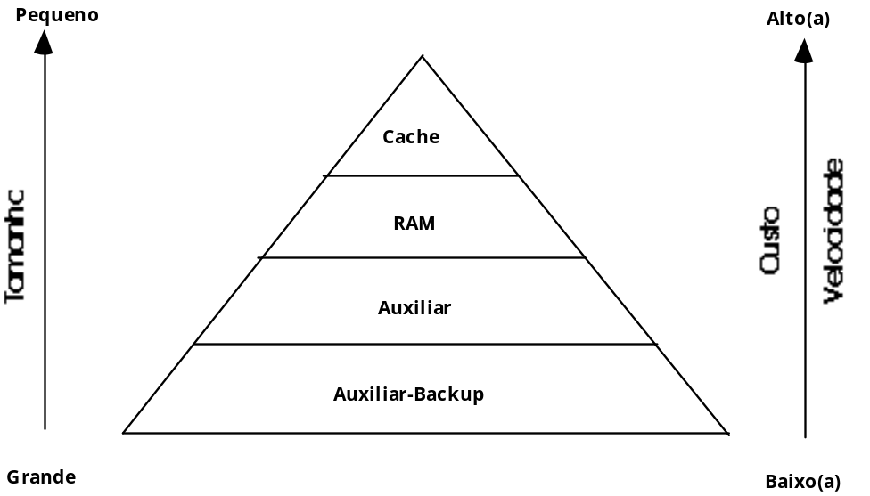
Níveis de memória
Diferentes velocidades de acesso
Memória Cache
  altíssima velocidade de acesso
  acelerar o processo de busca de informações na memória
  localizada logicamente entre o processador e a memória principal
  pode tanto integrar o microprocessador (cache interna), como consistir de chips adicionais instalados na placa-mãe do micro (cache externa)
  tamanho tipicamente pequeno: cache interna: até 512K; cache externa: até 2Mb
Memórias Auxiliar e Auxiliar-Backup
  discos, CDs e fitas

Slide 22
SUMÁRIO
Arquitetura e organização de computadores
Hardware
Software
  Software básico
    Sistema operacional
    Linguagens de programação
    Utilitários
  Software aplicativo
Conceitos básicos sobre arquivos e bancos de dados
Redes de computadores e internet

Slide 23
Software
Software aplicativo
  aplicações criadas para solucionar problemas específicos
    Exemplos
      contabilidade, folha de pagamento, correção de provas
Software básico
  conjunto de softwares que permite ao usuário criar, depurar e modificar as aplicações criadas por ele
    sistema operacional, linguagens de programação, utilitários
  Sistema operacional
    Gerência de memória
    Gerência de processador
    Gerência de arquivos
    Gerência de dispositivos de E/S

Slide 24
Software básico
Linguagens de programação
  conjunto de convenções e regras que especificam como instruir o computador a executar determinadas tarefas
  serve como meio de comunicação entre o indivíduo que deseja resolver um determinado problema e o computador
  Gerações de linguagens
    1ª geração: linguagens em nível de máquina
    2ª geração: linguagens de montagem (Assembly)
    3ª geração: linguagens orientadas ao usuário
    4ª geração: linguagens orientadas à aplicação
    5ª geração: linguagens de conhecimento

Slide 25
Software básico
1ª Geração: Linguagens em nível de máquina
  instrução 0010 0001 0110 1100
    realiza a soma (código de operação 0010) do dado armazenado no registrador 0001, com o dado armazenado na posição de memória 108 (0110 1100)
  Programa: seqüência de zeros e uns
    programação trabalhosa, cansativa e fortemente sujeita a erros
2ª geração: Linguagens de Montagem (Assembly)
  minimizar as dificuldades da programação em notação binária
  Códigos de operação e endereços binários foram substituídos por mnemônicos
    ADD R1, TOTAL
    R1 representa o registrador 1 e TOTAL é o nome atribuído ao endereço de memória 108
  processamento requer tradução para linguagem de máquina

Slide 26
Software básico
3ª geração: Linguagens Orientadas ao Usuário
  Surgiram na década de 60
    FORTRAN, Pascal, COBOL
  Programa em C:
    if (a>b) printf (“O valor de A eh maior que o valor de B”);
    else printf (“O valor de A eh menor que o valor de B”);
4ª geração: Linguagens Orientadas à Aplicação
  apressar o processo de desenvolvimento de aplicações
  gerar código sem erros a partir de requisitos de expressões de alto nível
  tornar fácil o uso de linguagens, tal que, usuários finais possam resolver seus problemas computacionais sem intermediários
    SQL
      select nome from alunos where idCurso=“C01”

Slide 27
Software básico
5ª geração: Linguagens de Conhecimento
  mecanismos da área de inteligência artificial
    Sistemas especialistas, processadores de língua natural e sistemas com bases de conhecimento
  Um sistema de 5ª geração armazena conhecimento complexo de modo que a máquina pode obter inferências a partir da informação codificada
  PROLOG, LISP
  Have fun!
    http://www.pandorabots.com/pandora/talk?botid=f5d922d97e345aa1
Níveis de linguagem
  linguagens de baixo nível
    primeira e segunda geração
  linguagens de alto nível
    terceira geração em diante
PS: no site http://www2.latech.edu/~acm/HelloWorld.shtml, você pode encontrar o programa ‘Hello World’ implementado em dezenas de linguagens

Slide 28
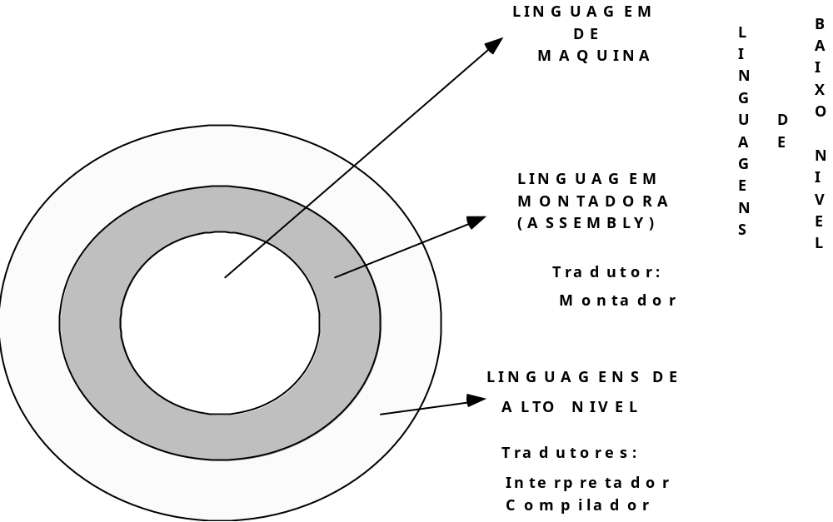
Tradutores de linguagens de programação

Slide 29
Tradutores de linguagens de programação
Tradutor
  programa que recebe como entrada um programa escrito em uma linguagem de programação (dita linguagem fonte) e produz como resultado as instruções deste programa traduzidas para linguagem de máquina (chamada linguagem objeto).
Se a linguagem do programa fonte é uma linguagem de montagem (Assembly)
  tradutor é chamado de Montador (Assembler)
Tradutores que traduzem os programas escritos em linguagem de alto nível
  compiladores e os interpretadores

Slide 30
Tradutores de linguagens de programação
Compilador
  traduz um programa escrito em linguagem de alto nível
  produz um programa em linguagem objeto (linguagem executável, ou seja, linguagem de máquina)
    pode ser executado uma ou mais vezes no futuro
    enquanto o código fonte do programa não for alterado, ele poderá ser executado sucessivas vezes, sem necessidade de nova compilação
Interpretador
  traduz um programa escrito em linguagem fonte, instrução a instrução, enquanto ele vai sendo executado
  cada vez que um programa interpretado tiver que ser re-executado, todo o processo de interpretação deverá ser refeito, independentemente de ter havido ou não modificações no código fonte do programa desde sua última execução
Programas compilados tendem a ser executados mais rapidamente que seus correspondentes interpretados

Slide 31
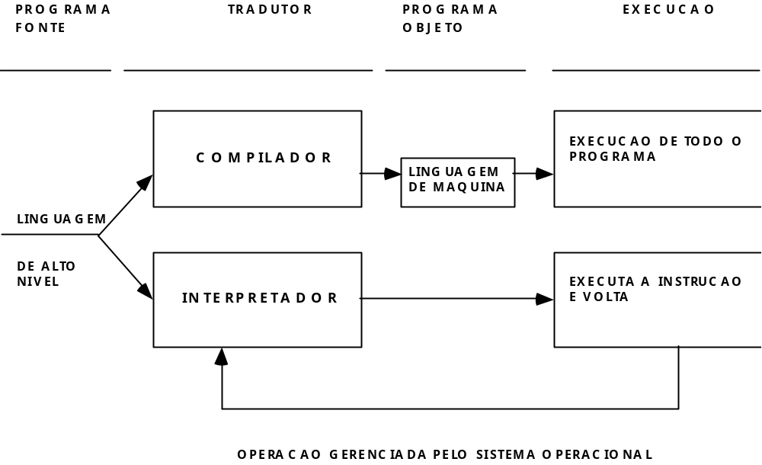
Tradutores de linguagens de programação

Slide 32
Software básico
Utilitários
  Softwares de apoio à solução de problemas de disco, memória, etc
    Desfragmentador, limpeza de disco...
  Compactadores e descompactadores de arquivos, programas anti-virus
    Vírus
      Programas capazes de se instalar de forma clandestina nos sistemas
      Podem adotar procedimentos perturbadores
        fazer uma bolinha pular na tela
        declaradamente destrutivos (apagar informações)

Slide 33
SUMÁRIO
Arquitetura e organização de computadores
Hardware
Software
Conceitos básicos sobre arquivos e bancos de dados

Slide 34
Conceitos básicos sobre arquivos e bancos de dados
Dados geralmente organizados em arquivos
  Ex: arquivo de cadastro de clientes, arquivo de alunos matriculados
Arquivos
  Campo
    Conjunto de caracteres que representam uma informação.
    são os atributos do registro
    Exemplo: nome do cliente, código do cliente
  Registro
    Conjunto de campos relacionados entre si, tratados como uma unidade
    Todos os registros de um mesmo arquivo têm os mesmos campos
    Exemplo: registro de dados cadastrais de um cliente
  Arquivo
    Conjunto de registros
    Exemplo: arquivo de dados cadastrais de clientes

Slide 35
Conceitos básicos sobre arquivos e bancos de dados
Chave
  campo que identifica o registro no arquivo
  campo que torna o registro único no arquivo
Índice
  estrutura de acesso que reduz o tempo de localização de um registro, dada a sua chave
  seqüência de pares (chave, endereço) que associa cada valor de chave com o respectivo endereço do registro
Ordenação
  Ordem na qual os registros são armazenados e/ou processados

Slide 36
Conceitos básicos sobre arquivos e bancos de dados
Manipulação de registros
  Inserção
    Consiste em criar um novo registro no arquivo.
    informações dos campos do registro são validadas
    não é aceita inserção de registro com a mesma chave de outro já existente.
  Exclusão
    Consiste em retirar um registro do arquivo
    Acusará um erro quando o registro que se deseja excluir não existir no arquivo
  Alteração
    Consiste em alterar alguma informação de um registro existente no arquivo
    validações são feitas
  Consulta
    pesquisa das informações que estão nos campos dos registros

Slide 37
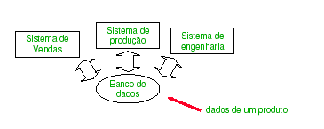
Banco de Dados
Conjunto de dados inter-relacionados que visam atender as necessidades de um conjunto de usuários
SGBD: sistema de gerenciamento de banco de dados
  Software que auxilia na definição, carga, atualização e manutenção de um banco de dados

Slide 38
Banco de Dados - Vantagens
Independência de Dados
Controle da redundância de dados
Garantia da integridade dos dados
Segurança de dados
Controle de concorrência

Slide 39
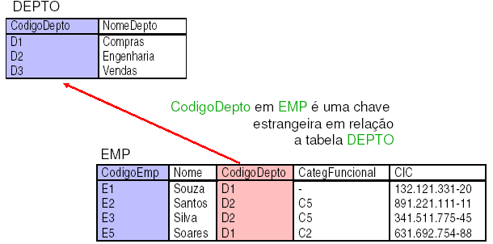
Banco de Dados - Modelos
Hierárquico (em árvore)
Rede
Relacional (tabelas)

Slide 40
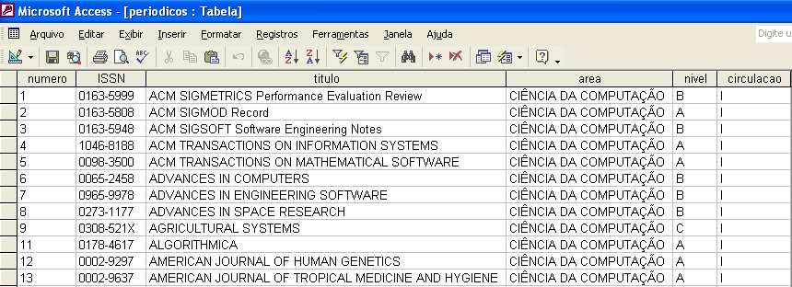
Banco de Dados
Ex: tabela no Access
  Campo, registro, chave

Slide 41
Banco de Dados - Projeto
Mundo Real
Levantamento
das
Necessidades
Modelo Conceitual
Projeto Lógico
Modelo Lógico
Projeto Físico
Modelo Físico

Slide 42
Banco de Dados - Projeto
Modelo Conceitual
n
1
Empregado
Departamento
Cod nome endereço
Cod descrição sala

Slide 43
Banco de Dados - Projeto
Modelo Lógico e Físico
Empregado
Departamento
Create table empregado
(cod integer,
Nome char(20),
Endereco char(20),
codDepto char(2),
Primary key (cod),
Foreign key (codDepto) references Departamento)
cod | nome | endereco | codDepto
1 | Deise | Rua x | D1
cod | descricao | sala
D1 | Informática | 111
Create table Departamento
(cod integer,
descricao char(20),
Sala char(4),
Primary key (cod))

Slide 44
Banco de Dados - SQL
SQL – linguagem de consulta estruturada
Empregado
Obter o nome dos empregados:
Select nome
From empregado
Obter o nome dos empregados que
trabalham no depto D2:
Select nome
From empregado
Where coddepto=‘D2’
cod | nome | endereco | codDepto
1 2 3 4 | Deise Ana Sandro Marcos | Rua x Rua x Rua x Rua abc | D1 D2 D2 D3
Obter todos os dados dos empregados que
moram na Rua x:
Select *
From empregado
Where endereco=‘Rua x’

